Slide 1
“AR-RAHNU”
Penyelesaian Kepada Masalah Riba di Kalangan Umat Islam

Slide 2
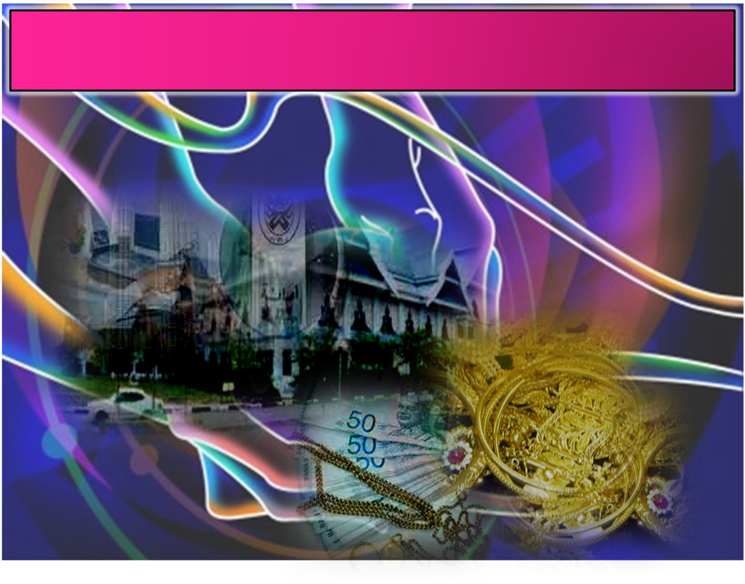
Pujian Kepada Allah S.W.T.
الْحَمْدُ ِللهِ
Segala puji-pujian hanya bagi Allah S.W.T.

Slide 3
Syahadah
أَشْهَدُ أَنْ لآ إِلَهَ إِلاَّ اللهُ وَحْدَهُ لاَ شَرِيْكَ لَهُ، وَأَشْهَدُ أَنَّ سَيِّدنَا مُحَمَّدًا عَبْدُهُ وَرَسُوْلُهُ
Aku naik saksi bahawasanya tiada Tuhan selain Allah, KeEsaanNya tiada sekutu bagiNya dan aku naik saksi bahawa Nabi Muhammad S.A.W, hambaNya dan RasulNya.

Slide 4
Selawat Ke Atas
Nabi Muhammad S.A.W
اللَّهُمَّ صَلِّ وَسَلِّمْ عَلَى سَيِّدِنَا مُحَمَّدٍ وَعَلَى آلِهِ وَأَصْحَابِهِ أجْمَعِيْنَ.
Ya Allah, Cucurilah rahmat dan sejahtera ke atas penghulu kami Nabi Muhammad S.A.W dan ke atas keluarganya dan para sahabatnya keseluruhannya.

Slide 5
Wasiat Taqwa
فَيَا عِبَادَ اللهِ، اتَّقُواْ اللهَ حَقَّ تُقَاتِهِ
وَلاَ تَمُوْتُنَّ إِلاَّ وَأَنْتُمْ مُسْلِمُوْنَ.
Wahai hamba-hamba Allah,
Bertaqwalah kepada Allah dengan sebenar-sebenar taqwa dan janganlah kamu mati melaikan dalam keadaan kamu menjadi orang islam.

Slide 6
Pesanan Taqwa
Patuhi segala perintah Allah dan
tinggalkan laranganNya.
Tingkatkan keimanan dan
Ketakwaan kepada Allah
Moga beroleh kebahagiaan dan
kesejahteraan di dunia hingga akhirat.

Slide 7
Pendahuluan
WAJIB Berusaha mencari dan mendapat sesuatu yang halal.
Tiada Unsur RIBA.
Allah kurniakan keberkatan
dan kebahagiaan hidup.

Slide 8
Firman Allah Taala Dalam
Surah Al-Baqarah Ayat : 275
الَّذِينَ يَأْكُلُونَ الرِّبَا لاَ يَقُومُونَ إِلاَّ كَمَا يَقُومُ الَّذِي يَتَخَبَّطُهُ الشَّيْطَانُ مِنَ الْمَسِّ ذَلِكَ بِأَنَّهُمْ قَالُواْ إِنَّمَا الْبَيْعُ مِثْلُ الرِّبَا وَأَحَلَّ اللهُ الْبَيْعَ وَحَرَّمَ الرِّبَا فَمَن جَاءهُ مَوْعِظَةٌ مِّن رَّبِّهِ فَانتَهَىَ فَلَهُ مَا سَلَفَ وَأَمْرُهُ إِلَى اللهِ وَمَنْ عَادَ فَأُوْلَـئِكَ أَصْحَابُ النَّارِ هُمْ فِيهَا خَالِدُونَ

Slide 9
Maksudnya :
“Orang-orang yang memakan (mengambil) riba itu tidak dapat berdiri betul melainkan sperti berdirinya orang yang dirasuk syaitan dengan terhoyong-hayang kerana sentuhan (syaitan) itu. Yang demikian ialah disebabkan mereka mengatakan :”Bahawa sesungguhnya berjual beli itu sama sahaja seperti riba”. Padahal Allah telah menghalalkan berjual beli (berniaga) dan mengharamkan riba. Oleh itu sesiapa yang telah sampai kepadanya peringatan (larangan) dari Tuhannya lalu ia berhenti (dari mengambil riba) , maka apa yang telah diambilnya dahulu (sebelum pengharaman itu) adalah menjadi haknya, dan perkaranya terserahlah kepada Allah. Dan sesiapa yang mengulangi lagi (perbuatan riba itu) maka mereka itulah ahli neraka, mereka kekal di dalamnya”.

Slide 10
Perniagaan Pajak Gadai
Telah bermula sejak tahu 1871
secara “kovensional” berasaskan riba dan diHARAMKAN disisi Syariat
Sebahagian masyarakat islam tidak menghiraukan akibatnya
Ar-Rahnu adalah pilihan WAJIB yang menjamin keselamatan dan tiada unsur riba.

Slide 11
Tajuk Khutbah Hari ini ……
“AR-RAHNU”
Penyelesaian Kepada Masalah Riba di Kalangan Umat Islam

Slide 12
Firman Allah Taala Dalam
Surah Al-Baqarah Ayat 283
وَإِن كُنتُمْ عَلَى سَفَرٍ وَلَمْ تَجِدُواْ كَاتِبًا
فَرِهَانٌ مَّقْبُوضَةٌ
“Dan jka kamu sedang dalam perjalanan (lalu kamu berhutang) dan tidak memperolehi penulis, maka boleh diserahkan sahaja jaminan yang dapat dipegang” .

Slide 13
Diriwayatkan Oleh Imam Al Bukhari :
وَلَقَدْ رَهَنَ رَسُوْلُ اللهِ صَلَّى اللهُ عَلَيْهِ وَسَلَّمَ دِرْعَهُ بِشَعِيْرٍ.
“Bahawasanya Nabi s.a.w. telah menggadaikan baju besinya dengan gandum”.

Slide 14
Sistem “Ar-Rahnu” adalah berdasarkan
Al Quran dan Al Hadis
Perkhidmatan Sistem Gadaian berkonsepkan Islam yang diseliakan oleh pihak MAIDAM.
Membantu umat Islam berhutang mengikut syariah.
Menghindarkan dari terjebak dengan amalan riba.

Slide 15
Perkhidmatan Sistem “Ar-Rahnu” yang dipanggil Al Qardhul Hasan
Memberikan hutang segera dengan cagaran emas.
Tiada RIBA, dan prinsipnya menolong dan bantu sesama Islam.

Slide 16
Perkhidmatan
Al-Wadiah Yad Adh-Dhamah
Diamanahkan menyimpan barangan emas dengan selamat.
Bayaran upah simpan yang dipersetujui tanpa faedah dan bunga.

Slide 17
Perkhidmatan pajak gadaian bukan islam
atau konvensional
Mengenakan caj yang sangat tinggi
2% sebulan dan setahun 24%
Membebankan dan terdedah dengan kemurkaan Allah

Slide 18
MAIDAM Prihatin kepada Orang Miskin
Amat memahami kesulitan orang miskin dan mereka yang memerlukan
Tidak mengenakan bayaran
kepada barang gadaian kurang dari RM1000

Slide 19
MAIDAM Peka Masalah Umat Islam
Pelaksanaan Ar-Rahnu
oleh MAIDAM
Jutaan ringgit dikeluarkan
dalam bentuk modal pembiayaan
Untuk membantu umat Islam
di Negeri Terengganu

Slide 20
MAIDAM Megeluarkan Belanja Yang Besar Untuk Perkhidmatan Terbaik
Premis yang moden, selamat dan selesa
Peti penyimpanan dan bilik kebal yang kukuh
Pengawal keselamatan 24 jam dan kamera CCTV
Barang yang digadaikan dilindungi dengan Insurans Takaful

Slide 21
Berazamlah untuk menolak segala bentuk sistem ekonomi berasaskan RIBA
Tolak pajak gadai bukan Islam @ Konvensional
Berurusanlah dengan
Ar Rahnu untuk keberkatan hidup

Slide 22
Kelebihan dan Kebaikan
Skim Ar Rahnu
1
Bebas dari unsur riba
Berkonsepkan Fardhu Kifayah
2
Adil dan tidak membebankan
3
4
Bersifat amanah dalam penjagaan harta gadaian

Slide 23
Telus dengan nilaian emas semasa
5
6
Upah simpan yang rendah
Cepat, Mudah dan Selamat
7
8
Wang lebihan lelongan jika berlaku akan dipulangkan

Slide 24
Firman allah Taala Dalam
Surah Al Baqarah Ayat : 276
يَمْحَقُ اللهُ الْرِّبَا وَيُرْبِي الصَّدَقَاتِ
وَاللهُ لاَ يُحِبُّ كُل كَفَّارٍ أَثِيمٍ
“Allah susutkan riba dan mengembangkan sedekah dan Allah tidak menyukai setiap orang yang tetap dalam kekufuran dan selalu melakukan dosa”.

Slide 25
Doa
Antara Dua Khutbah
Aamiin Ya Rabbal Aalamin..
Tuhan Yang Memperkenankan Doa Orang-orang Yang Taat,
Berilah Taufik Kepada Kami Di Dalam Mentaatimu, Ampunilah Kepada Mereka
Yang Memohon Keampunan.
Aamiin……

Slide 27
Pujian Kepada Allah S.W.T.
الْحَمْدُ لِلَّهِ
Segala puji-pujian hanya bagi Allah S.W.T.

Slide 28
Syahadah
أَشْهَدُ أَنْ لآ إِلَهَ إِلاَّ اللهُ وَحْدَهُ لاَ شَرِيْكَ لَهُ، وَأَشْهَدُ أَنَّ مُحَمَّدًا عَبْدُهُ وَرَسُولُهُ
Aku naik saksi bahawasanya tiada Tuhan selain Allah dan tidak kami sembah melainkan kepadaNya serta aku naik saksi bahawa
Nabi Muhammad, hambaNya dan RasulNya.

Slide 29
Selawat Ke Atas
Nabi Muhammad S.A.W
اللَّهُمَّ صَلِّ وَسَلِّمْ وَبَارِكْ عَلَى سَيِّدِنَا مُحَمَّدٍ وَعَلَى آلِهِ وَأَصْحَابِهِ وَمَنْ تَبِعَهُمْ بِإِحْسَانٍ إِلَى يَومِ الدِّينِ
Ya Allah, Cucurilah rahmat dan sejahtera ke atas penghulu kami Nabi Muhammad S.A.W dan ke atas keluarganya dan para sahabatnya serta yang mengikut mereka sehingga hari kemudian .

Slide 30
Wasiat Taqwa
فَيَا عِبَادَ اللهِ،
اتَّقُوْا اللهَ،وَأَحْسِنُوْا كَمَا أَحْسَنَ اللهُ إِلَيْكُمْ،
وَلاَ تُفْسِدُوْا،إِنَّ اللهَ لاَ يُحِبُّ الْمُفْسِدِيْنَ.
Wahai hamba-hamba Allah,
Bertaqwalah kepada Allah dan berbuat baiklah kamu, sebagaiman Allah berbuat baik kepada kamu dan janganlah kamu melakukan kerosakan, Sesungguhnya Allah tidak suka kepada orang yang melakukan kerosakan.

Slide 31
Tuntutan melakukan perkara yang diberkati Allah
Jauhi perkara yang dilarang Allah terutamanya RIBA.
Untuk mengelakkan dari kehancuran masa depan individu , masyarakat dan negara

Slide 32
Kesimpulan ….
Ar Rahnu MAIDAM di seluruh negeri Terengganu disediakan untuk umat Islam.
Tiada alasan lagi untuk berurusan dengan Pajak Gadai Bukan Islam
Berubahlah… Jangan sekali-kali kita menyokong sistem ekonomi berasaskan riba.

Slide 33
Firman Allah Taala Dalam
Surah Al Baqarah Ayat: 278-279
يَآ أَيُّهَا الَّذِينَ آمَنُواْ اتَّقُواْ اللهَ وَذَرُواْ مَا بَقِيَ مِنَ الرِّبَا إِن كُنتُم مُّؤْمِنِينَ فَإِن لَّمْ تَفْعَلُواْ فَأْذَنُواْ بِحَرْبٍ مِّنَ اللهِ وَرَسُولِهِ وَإِن تُبْتُمْ فَلَكُمْ رُؤُوسُ أَمْوَالِكُمْ لاَ تَظْلِمُونَ وَلاَ تُظْلَمُونَ

Slide 34
Maksudnya:
Wahai Orang-orang Yang Beriman Bertaqwalah Kamu Kepada Allah Dan Tinggalkanlah(jangan Menuntut Lagi) Saki Baki Riba(yang Masih Ada Pada Orang Yang Berhutang) Itu, Jika Benar Kamu Orang-orang Yang Beriman.Oleh Itu, Kalau Kamu Tidak Juga Melakukan (Perintah Mengenai Larangan Riba Itu), Maka Ketahuilah Kamu, Akan Adanya Peperangan Dari Allah Taala Dan Rasulnya, (akibatnya Kamu Tidak Menemui Selamat). Dan Jika Kamu Bertaubat, Maka Hak Kamu (yang sebenarnya) Ialah Pokok Asal Harta Kamu. (Dengan Yang Demikian) Kamu Tidak Berlaku Zalim Kepada Sesiapa, Dan Kamu Juga Tidak Dizalimi Oleh Sesiapa.

Slide 35
Firman Allah S.W.T. :
(Surah Al-Ahzab : Ayat 56)
“Sesungguhnya Allah Taala
Dan Para Malaikat Sentiasa Berselawat
Ke Atas Nabi (Muhammad)
Wahai Orang-orang Beriman! Berselawatlah Kamu Ke Atasnya Serta Ucapkanlah Salam Sejahtera Dengan Penghormatan Ke Atasnya Dengan Sepenuhnya”.

Slide 36
Selawat

Slide 37
Doa
وَارْضَ اللَّهُمَّ عَنِ الْخُلَفَآءِ الرَّاشِدِيْن وَعَنْ بَقِيَّةِ الصَّحَابَةِ وَالْقَرَابَةِ أَجْمَعِيْن وَالتَّابِعِيْنَ وَتَابِعِي التَّابِعِيْنَ لَهُمْ بِإِحْسَانٍ إِلىَ يَوْمِ الدِّيْن.
Ya Allah, Kurniakanlah Keredhaan Kepada Khulafa’ Rasyidin Dan Sahabat Seluruhnya serta Para Tabiin Dengan Ihsan Hingga Hari Kemudian.

Slide 38
Doa
اللَّهُمَّ اغْفِرْ لِلْمُسلِمِيْنَ وَالْمُسلِمَاتِ وِالْمُؤْمِنِيْنَ وَالْمُؤمِنَاتِ اﻷَحْيَآءِ مِنْهُمْ وَاﻷَمْوَاتِ
Ya Allah, Ampunkanlah Dosa Golongan Muslimin Dan Muslimat,mu’minin Dan Mu’minaat Samada Yang Masih Hidup Atau Yang Telah Mati.

Slide 39
Ya Allah,
Peliharakanlah Seri Paduka Baginda Yang Dipertuan Agong
Al Wathiqu Billah Tuanku Mizan Zainal Abidin
Ibni Al Marhum Sultan Mahmud
Al Muktafi Billah Shah Dan Seri Paduka Baginda Raja Permaisuri Agong Tuanku Nur Zahirah. Peliharakanlah Jua Zuriat-zuriatnya Serta Kaum Kerabatnya.

Slide 40
Ya Allah,
Peliharakanlah Pemangku Raja, Tengku Mohammad Ismail Ibna
Al-Wathiqi Billah Sultan Mizan
Zainal Abidin.
Dan Peliharakanlah Jua Pemimpin-Pemimpinnya, Ulama-Ulamanya, Pekerja-Pekerja Serta Seluruh Rakyatnya Dari Kalangan Umat Islam Dengan RahmatMu.
Wahai Tuhan Yang Maha Penyayang.

Slide 41
Doa
Ya Allah Muliakanlah Islam dan Orang-orang Islam.
Tolonglah Islam dan Orang-orang Islam serta himpunkanlah mereka di atas landasan kebenaran dan agama.Hancurkanlah kekufuran dan orang – orang yang syirik serta orang munafik dan juga musuh-musuhMu serta musuh-musuh agama.

Slide 42
Doa
Ya Allah…
Ampunkanlah Dosa-dosa Kami Dan Saudara-saudara Kami Yang Terdahulu Telah Beriman Dan Janganlah Engkau Biarkan Kedengkian Dalam Hati Kami Terhadap Orang-orang Yang Beriman.Sesungguhnya Engkau Maha Penyantun Dan Maha Penyayang.

Slide 43
Doa
Ya Allah …
Kami Telah Menzalimi Diri Kami Sendiri Dan Sekiranya Engkau Tidak Mengampunkan Kami Dan Merahmati Kami Nescaya Kami Akan Menjadi Orang Yang Rugi.
Ya Allah…
Kurniakanlah Kepada Kami Kebaikan
Di Dunia Dan Kebaikan Di Akhirat Serta Hindarilah Kami Dari Seksaan Neraka.

Slide 44
Wahai Hamba-hamba Allah….
Sesungguhnya ALLAH menyuruh berlaku adil, dan berbuat kebaikan, serta memberi bantuan kepada kaum kerabat dan melarang daripada melakukan perbuatan-perbuatan keji dan mungkar serta kezaliman. Ia mengajar kamu (dengan suruhan dan larangannya ini) supaya kamu mengambil peringatan mematuhinya.

Slide 45
Maka Ingatlah Allah Yang Maha Agung Nescaya Dia Akan Mengingatimu
Dan Bersyukurlah Di Atas Nikmat-nikmatnya Nescaya Dia Akan Menambahkan Lagi Nikmat Itu Kepadamu, dan Pohonlah
Dari Kelebihannya, Nescaya Akan Diberikannya Kepadamu.
Dan Sesungguhnya Mengingati Allah Itu Lebih Besar (Faedah Dan Kesannya) Dan (Ingatlah) Allah Mengetahui Apa Yang Kamu Kerjakan.

Slide 46
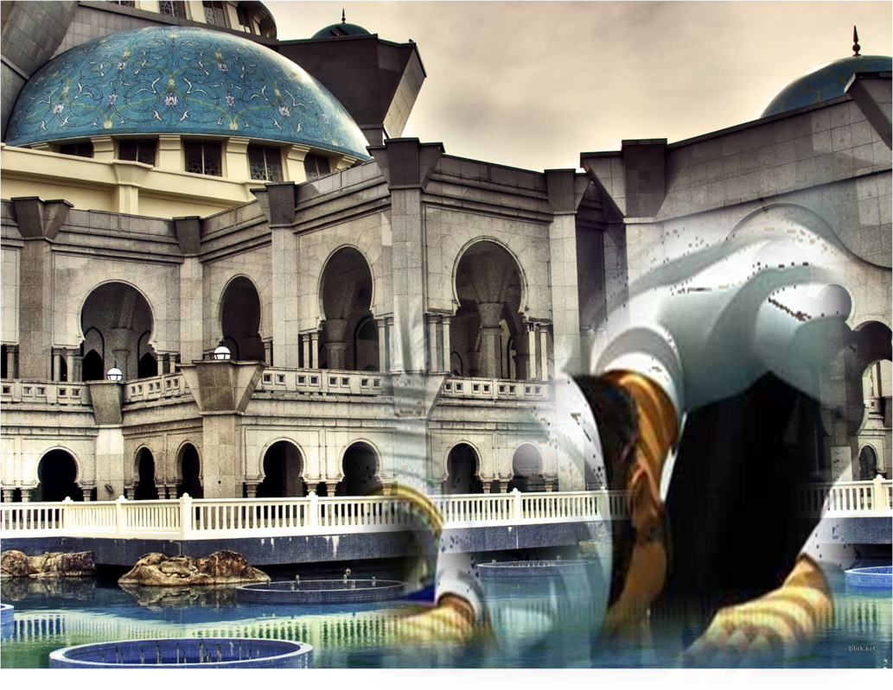
أقيموا الصلاة..........
Dirikanlah solat……..
“Lurus dan betulkan saf anda kerana saf yang lurus termasuk dalam kesempurnaan solat”

